Slide 1
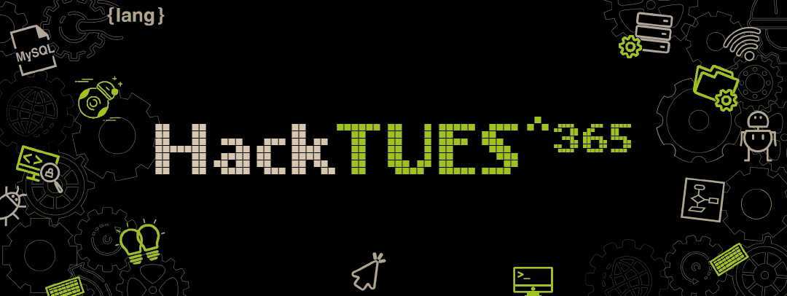
Optimus Prime beer version
Made by: Фантастичната петорка, с ментор Росен Витанов и малко помощ от майстор Вальо

Slide 2
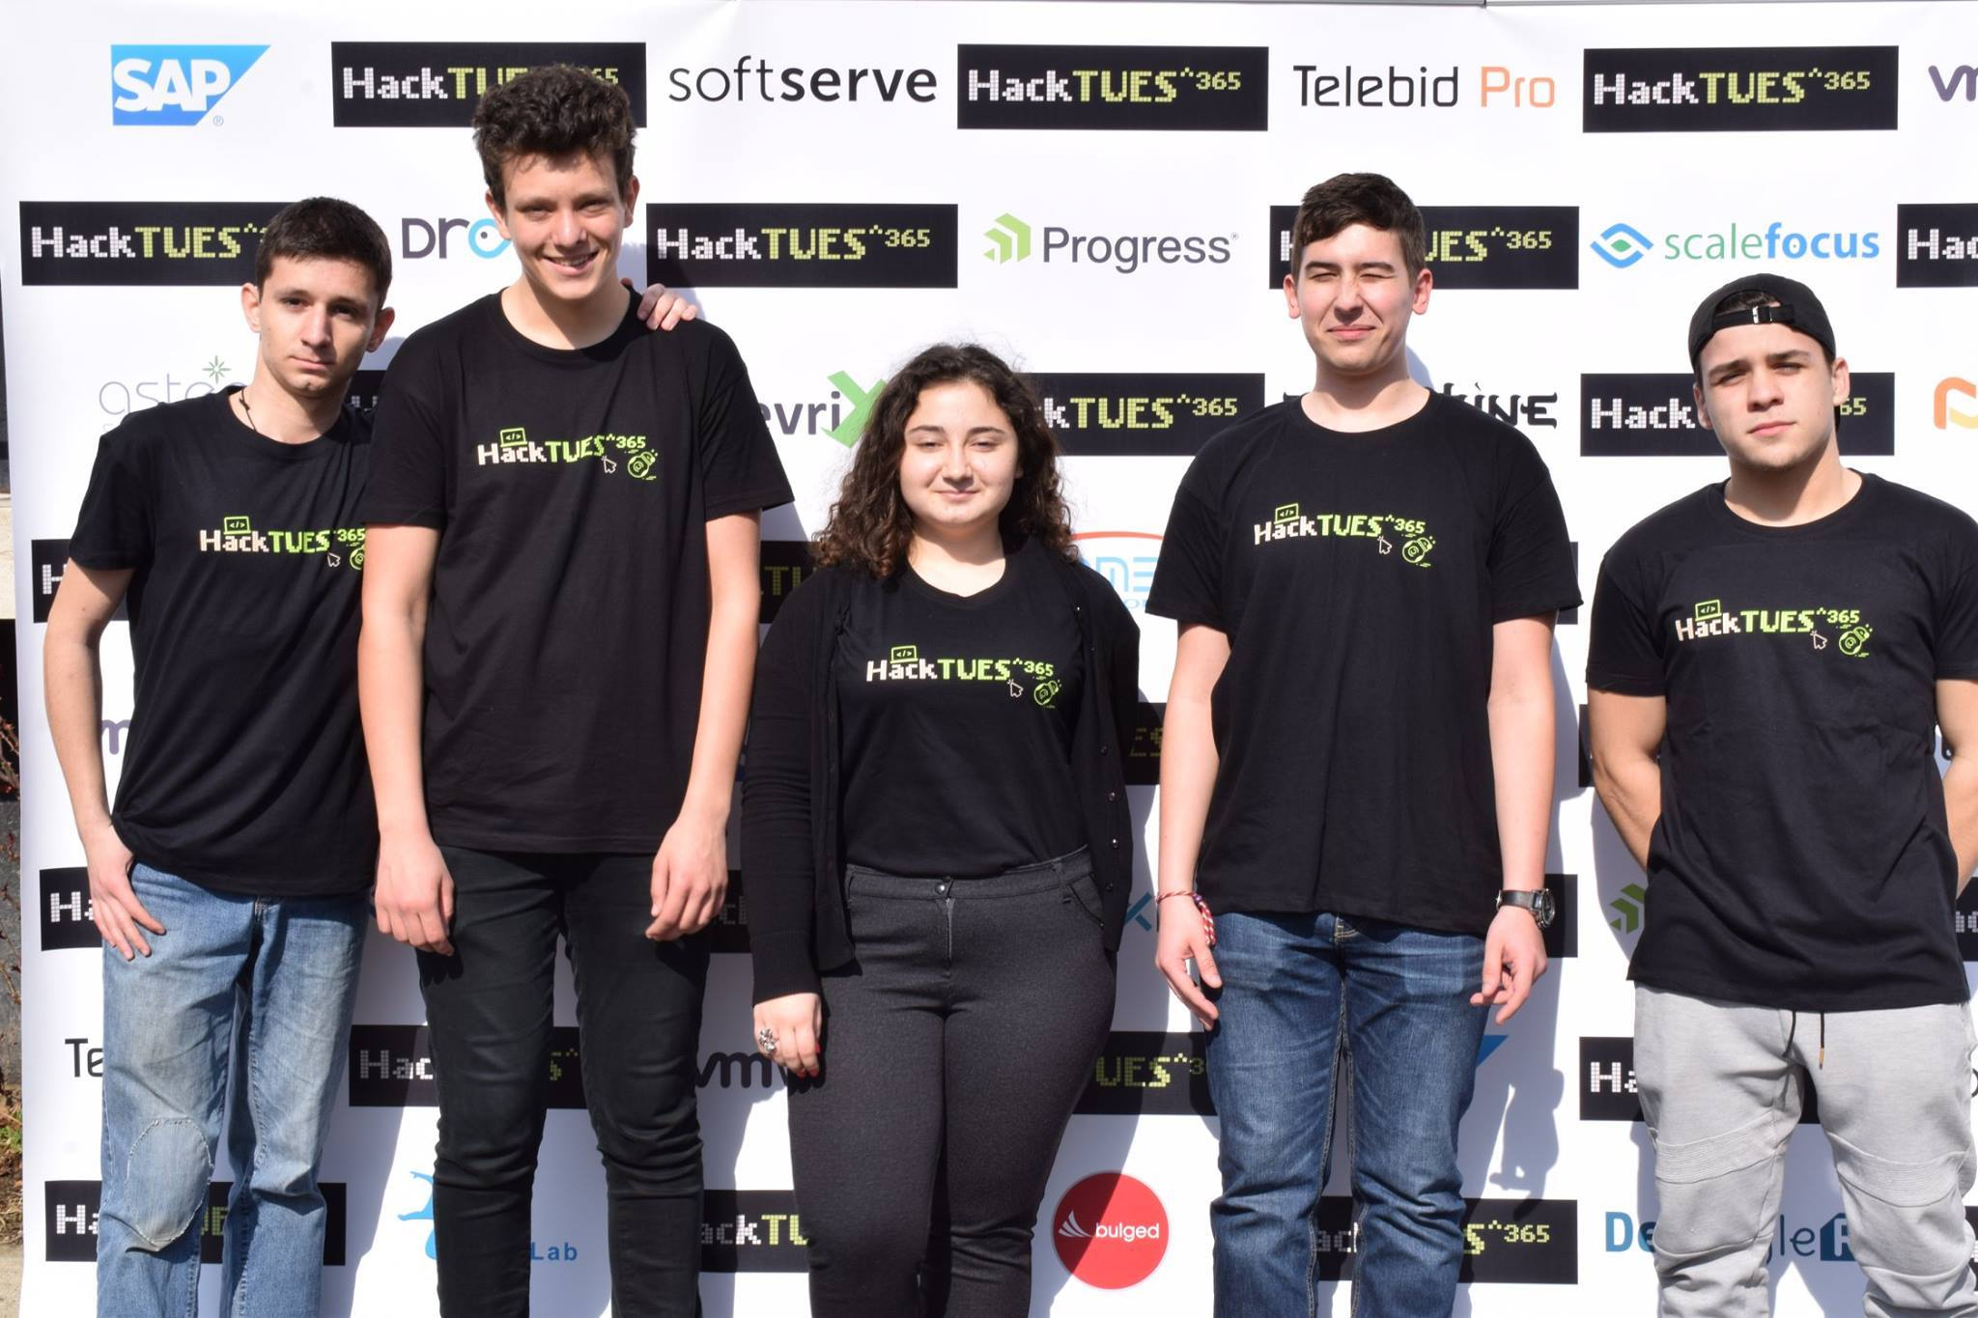
Нашият отбор

Slide 3

Business && Entertainment

Slide 4
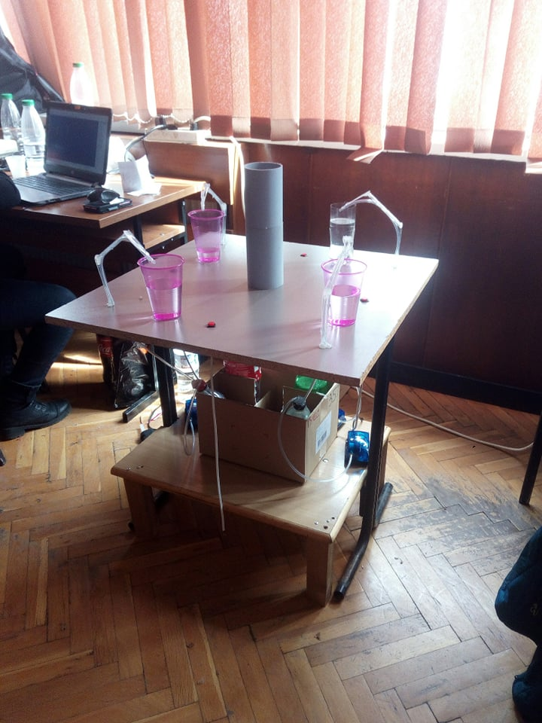
Project: Optimus Prime beer version
Забавление
Зближаване
Забравяне

Slide 5


Slide 6
Бъдеща реализация

Slide 7

Време за дегустация?

